Slide 1
工
機
械
NCKU
Workshop
場
加
MACHINE
DESCRIPTION
工
PROCESSING
LIMIT

Slide 2

PART 01
項目概述
Part1
Part2
Part3
Part4
機具說明
加工限制
常用機件
製作方法
The user can demonstrate on a projector or computer, or presentation and make it film to be used in a wider field
The user can demonstrate on a projector or computer, or presentation and make it film to be used in a wider field
The user can demonstrate on a projector or computer, or presentation and make it film to be used in a wider field
The user can demonstrate on a projector or computer, or presentation and make it film to be used in a wider field

Slide 3
PART 1
機具說明
MACHINE DESCRIPTION

Slide 4
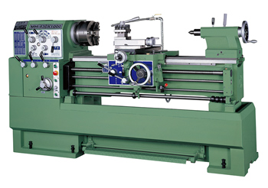
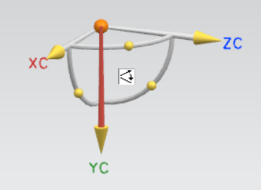
PART 01
機具說明-車床
機器名稱 | 加工有效 能力(mm) | 夾頭(mm) | 轉速(rpm) | 刻度環精度(mm) | 車床尾座 | 數量 | 光學尺
金隴 | Ø330x630 | 三爪Ø3~Ø86 | 82~2000 | X軸0.05/Z軸0.1 | 莫氏錐度3號 | 12 | -
楊鐵 | Ø400x550 | 三爪Ø3~Ø86 | 100~2000 | X軸0.05/Z軸0.2 | 莫氏錐度4號 | 1 | -
竑和 | Ø400x700 | 三爪Ø3~Ø86 | 78~1800 | X軸0.02/Z軸0.2 | 莫氏錐度4號 | 1 | ●
峰興 | Ø400x700 | 四爪Ø15~Ø300 | 100~2000 | X軸0.05/Z軸0.2 | 莫氏錐度4號 | 1 | -
● = 有 ， - = 無

Slide 5

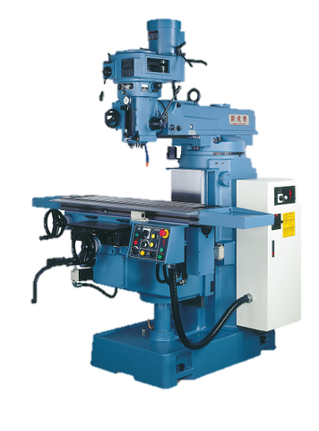
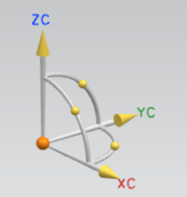
PART 01
機具說明-立式銑床
加工有效能力=考慮左右極限，扣除夾持配備
機器 名稱 | 加工有效能力(mm) | 刀筒夾 | 轉速(rpm) | 加工精度(mm) | 數量 | 光學尺 | 工作臺 配備
First | X=510 Y=260 Z=210 | Ø25 | 58~4500 | X,Y0.05 /Z0.02 | 5 | ● | 角固式 虎鉗
大立 | X=840 Y=335 Z=240 | Ø32 | 85~3800 | X,Y0.05 /Z0.02 | 1 | ● | 第四軸夾頭 分度頭
健晨 | X=530 Y=225 Z=230 | Ø25 | 80~5400 | X,Y0.05 /Z0.02 | 1 | ● | 第四軸 分度轉盤
First | X=545 Y=250 Z=240 | Ø32 | 60~3600 | X,Y0.05 /Z0.01 | 1 | ● | 角固式 虎鉗
永進 | X=950 Y=250 Z=240 | Ø32 | 85~3800 | X,Y0.05 /Z0.02 | 1 | ● | 倍力虎鉗 X=130 Y=220 Z=46

Slide 6
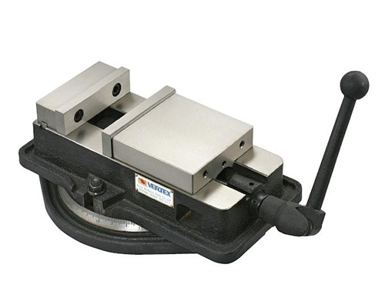
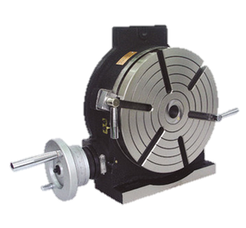
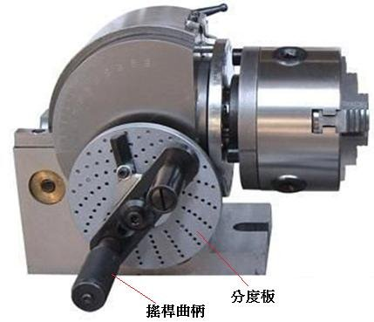
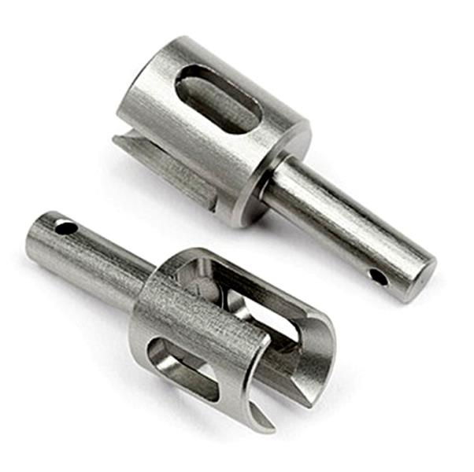
PART 01
機具說明-銑床配備
機器 名稱 | 銑床有效加工能力(mm) | 銑床工作臺配備 | 夾持方式 | 夾持能力(mm) | 加工類型 | 加工刀具
First | X=510Y=260 Z=210 | 角固式虎鉗 | 虎鉗 | X=155Y=130 Z=46 | 六面體、平面、鑽孔、槽銑 | 配合銑床 夾持刀具
大立 | X=840Y=335 Z=240 | 第四軸分度頭 | 三爪夾頭 | Ø3~Ø60 | 圓柱體等分 加工(圖一) | 配合銑床 夾持刀具
健晨 | X=530Y=225 Z=230 | 第四軸分度轉盤 | 壓板/ 三爪夾頭 | A=200 | 銑同心圓、 等分加工 | 配合銑床 夾持刀具
(圖一)
Ø
A
角固式虎鉗夾持範圍

Slide 7
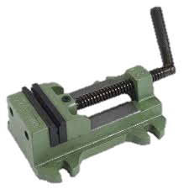
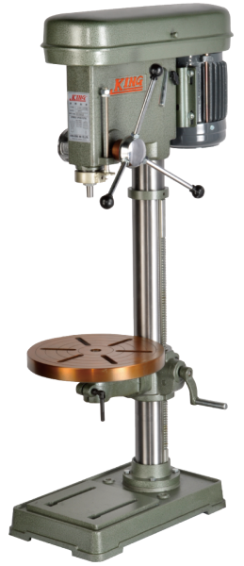
PART 01
機具說明-立式鑽床
鑽床虎鉗 X=78，Y=80，Z=25(mm)
花盤直徑/立柱高度/花盤至立柱中心距離(mm) | 夾持方式 | 鑽夾頭夾持能力(mm) | 主軸轉速(rpm) | 主軸轉速變換方式 | 鑽孔加工精度(mm) | 數量
Ø395/700/250 | 壓板/ 鑽床虎鉗 | Ø1~Ø13 | 200~2560 | 機械式 無段變速 | 0.01~0.1 | 1
Ø395/700/250 | 壓板/ 鑽床虎鉗 | Ø1~Ø13 | 130~1700 | 變頻器 | 0.01~0.1 | 1
Ø395/700/250 | 壓板/ 鑽床虎鉗 | Ø1~Ø13 | 200~2560 | 皮帶輪 變速 | 0.01~0.1 | 1
Ø330/500/220 | 壓板/ 鑽床虎鉗 | Ø1~Ø13 | 500~2800 | 皮帶輪 變速 | 0.01~0.1 | 1
Ø330/500/220 | 壓板/ 鑽床虎鉗 | Ø1~Ø13 | 440~2700 | 皮帶輪 變速 | 0.01~0.1 | 1

Slide 8
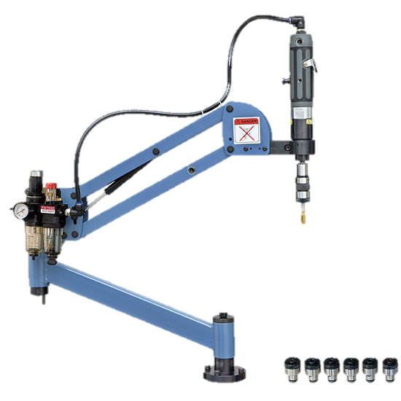
PART 01
機具說明-氣動攻牙機
工件夾持方式 | 攻牙尺寸 | 主軸轉速 建議(rpm)
C型夾/壓板/鑽床虎鉗 | M3、M4 | 25rpm
C型夾/壓板/鑽床虎鉗 | M5、M6 | 50rpm
C型夾/壓板/鑽床虎鉗 | M8、M10 | 100rpm

Slide 9
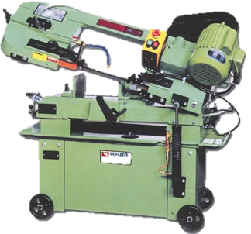
PART 01
機具說明-臥式帶鋸機
切割能力 | 0° | 178 x 305mm (7”x12”) 120 x 115mm (4 3/4”x 1 1/2”)
 | 45°
帶鋸尺寸 | 19.05 x 0.8 x 2360mm (3/4”x 0.032”x 93”)
帶鋸速度 | 21-32-44-58 rpm
鋸片材質 | 高速剛

Slide 10
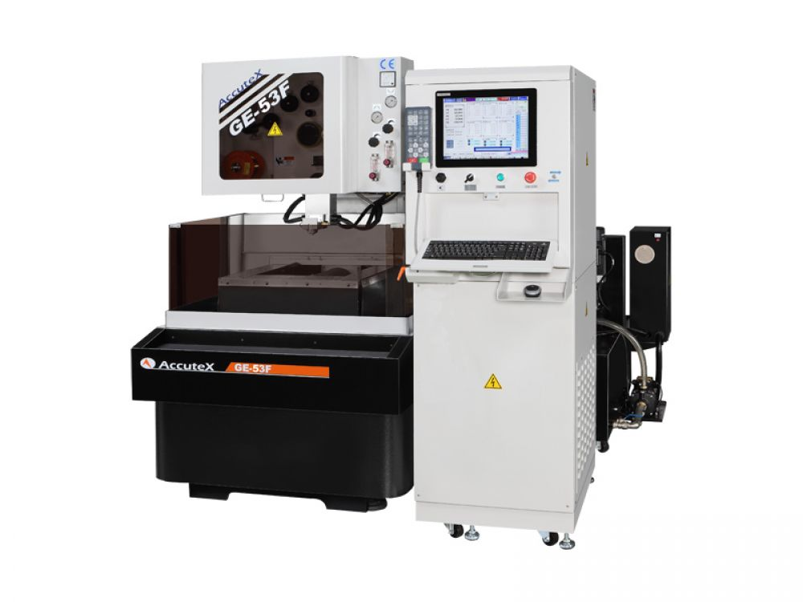
PART 01
機具說明-線切割加工機
切削 範圍(mm) | 切削 厚度 | 切割材質 | 銅線直徑 | 切削損失(補正)
X=320 Y=300 | 建議 不超過25mm | 鋁、銅、碳鋼、不鏽鋼等導電材質 | 0.25 mm | 單邊0.17 mm
切割材質 | 材料厚度(mm) | 切削參數 | 切削速度 mm²/min
6061鋁 | 2 | 311 | 20
 | 3 | 312 | 17
 | 4 | 313 | 15
 | 5 | 314 | 14
 | 6 | 315 | 12
 | 8 | 316 | 11
 | 10 | 317 | 10
 | 15 | 318 | 8
 | 20 | 319 | 7
碳鋼 | 20 | 1041 | 2.3
 | 5 | 1221 | 20

Slide 11
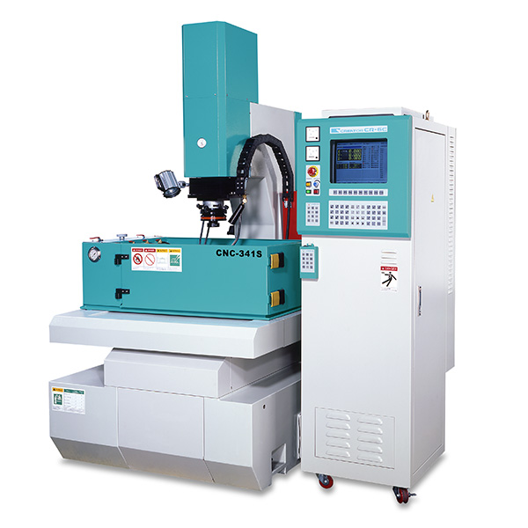
PART 01
機具說明-放電加工機
機器行程(mm) | 磁力平台 切削範圍(mm) | 電極材質 | 被加工物 材質 | 放電參數
X=265 Y=140 Z=150 | X=300 Y=150 | 銅 | 鐵 | A(粗)
 |  | 銅 | 鐵 | B(細)
 |  | 石墨 | 鐵 | C(粗)
 |  | 石墨 | 鐵 | D(細)
 |  | 鐵 | 鐵 | E
 |  | 銅 | 銅 | F
 |  | 銅 | 鎢鋼 | H
 |  | 石墨 | 鐵 | I(大面積)

Slide 12
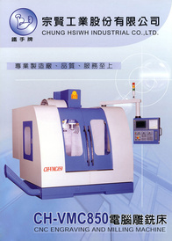
PART 01
機具說明-鐵手牌CNC銑床
倍力虎鉗 X=170，Y=300，Z=64(mm)
項目 | 規格 |  | 單位
工作台尺寸 | 980 x 500 |  | mm
T型槽(槽數x槽距x槽寬) | 4 x 18 x 110 |  | mm
最大載重量 | 300(硬軌:500) |  | kgs
X軸行程 | 850 |  | mm
Y軸行程 | 500
Z軸行程 | 550
主軸錐度 | BT#40
主軸轉速 | 8000 |  | rpm
三軸快速移動 | 線軌24 | 硬軌20 | m/min
主軸馬達SPINTECH | 7.5/(選配)11 |  | Kw
X、Y、Z軸 伺服馬達 | 1.5 |  | Kw

Slide 13
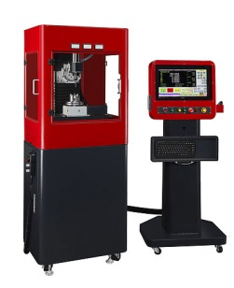
PART 01
機具說明-PMC小五軸
項目 | 規格 | 單位
工作台尺寸 | Ø130 | mm
最大載重量 | 300(硬軌:500) | kgs
X軸行程 | 200 | mm
Y軸行程 | 150
Z軸行程 | 180
B軸 | +110°~-30°
C軸 | 360°
主軸套筒 | ER筒夾
主軸轉速 | 24000 | rpm
三軸快速移動 | 15 | m/min
B、C軸旋轉 | 50 | rpm
主軸馬達 | 0.75(1hp) | Kw
X、Y、Z軸 伺服馬達 | 0.4 | Kw
重複定位精度 | X/Y/Z ±3 µm
 | B/C ±20 arc-sec

Slide 14
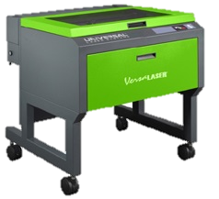
PART 01
機具說明-CO2雷射切割加工機
機器型號 | 切削功率 | 切削範圍 | 切割材質 | 切削厚度 | 切削損失 (補正)
VLS4.60 | 60W | X=610 Y=457 (mm) | 壓克力 | 0~10mm | 0.1mm

Slide 15
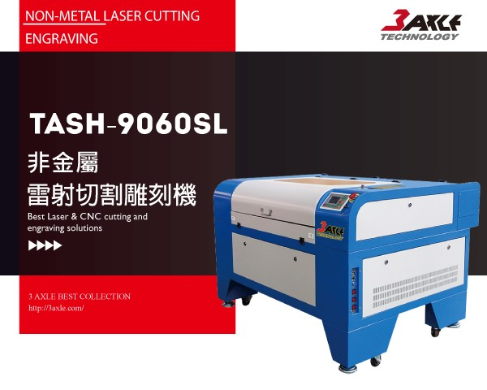
PART 01
機具說明-CO2雷射切割加工機
機器型號 | 切削功率 | 切削範圍 | 切割材質 | 切削厚度 | 切削損失 (補正)
 | 60W | X=900 Y=600 (mm) | 壓克力 | 0~10mm | 0.1mm

Slide 16
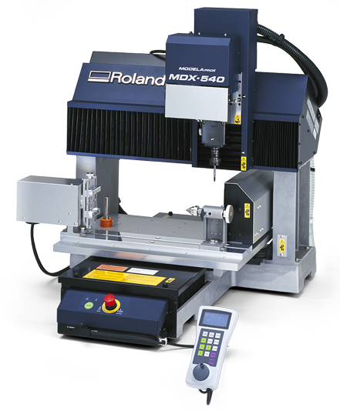
PART 01
機具說明-CNC三軸雕刻機
機器型式 | 工件材質 | 工件夾持方式 | 加工行程(mm) | 套筒尺寸(mm) | 主軸功率 | 主軸轉速(rpm) | 機器數量
MDX-40A | 樹脂類、塑膠、代木、模型蠟 | C型夾/黏貼 | X=305 Y=305 Z=105 | Ø3、Ø4、Ø6 | 100W | 4500~15000 | 3
MDX-540 | 樹脂類、塑膠、代木、模型蠟 | C型夾/黏貼 | X=500 Y=400 Z=155 | Ø3、Ø4、Ø6 | 400W | 400~12000 | 2

Slide 17
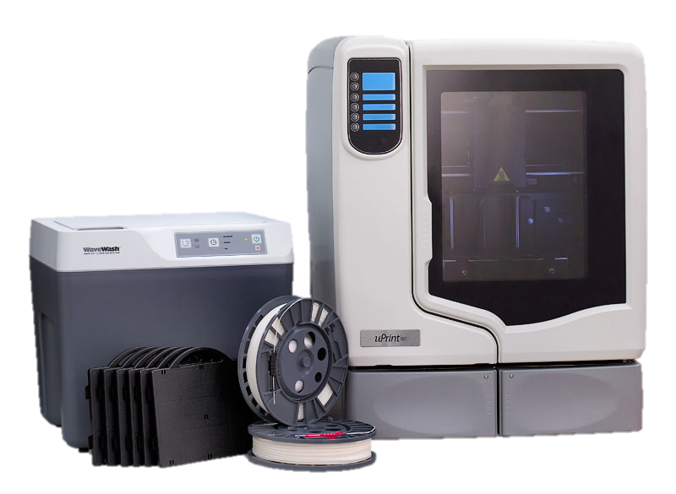
PART 01
機具說明-3DPrint_Uprint
機器型式 | 列印材質 | 支撐材去除方式 | 列印範圍 | 層厚度 | 列印精度 | 數量
Uprint SE Plus | ABS | 溶劑加水50°C溶解 | W203 x D203 x H152mm | 0.254mm | 0.05~0.10mm | 1

Slide 18
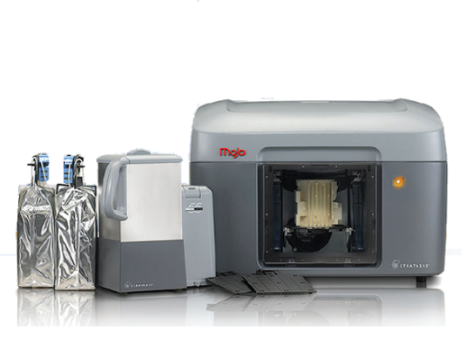
PART 01
機具說明-3DPrint_Mojo
機器型式 | 列印材質 | 支撐材去除方式 | 列印範圍 | 層厚度 | 列印精度 | 數量
Mojo | ABS | 溶劑加水50°C溶解 | W127 x D127 x H127mm | 0.178mm | 0.05~0.10mm | 1

Slide 19
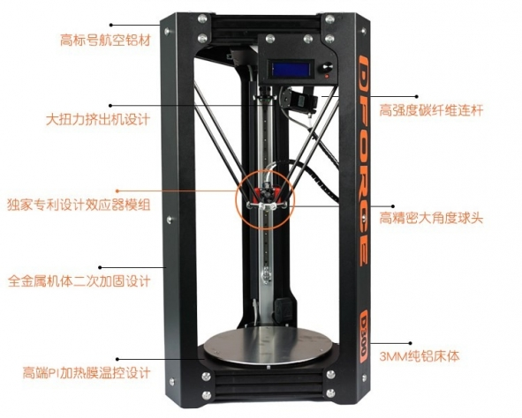
PART 01
機具說明-3DPrint
機器型式 | 列印範圍 | 噴嘴孔徑 | 列印速度 | 列印精度 | 噴嘴溫度 | 熱床溫度 | 數量
D-Force V3 | Ø280x300(Z)mm | 0.4mm | 80mm/s | 0.05~0.15mm | 210°(PLA) | 60°(PLA) | 2

Slide 20
PART 2
加工限制
PROCESSING LIMIT

Slide 21
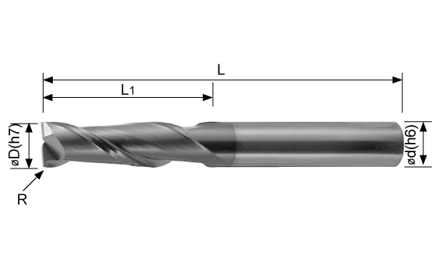
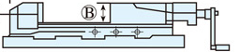
PART 02
加工限制-刀具限制
L1 = 2.5 x ØD
刀刃長 = 2.5 x 刀刃直徑
PART 02
加工限制-工件夾持限制
L3
L1 > L2
L2
素材夾持 > 素材露出
L1

Slide 22
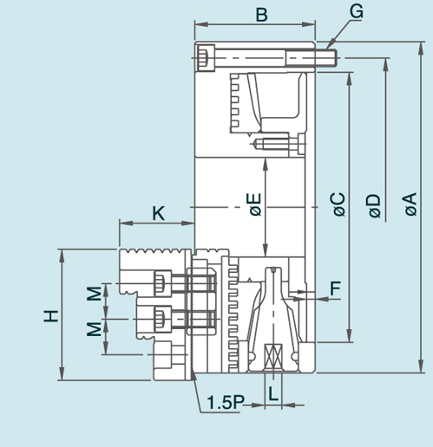
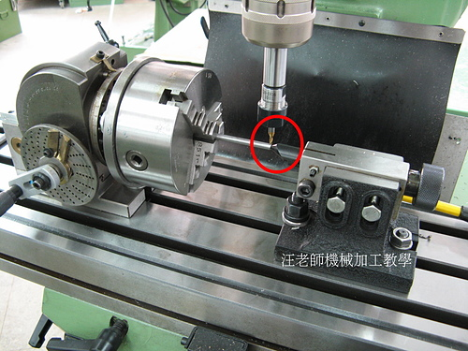
PART 02
加工限制-工件夾持限制
L1 = 2.5倍 x Ø1
L2
素材露出 = 2.5倍 x 車削直徑
Ø1
Ø2
L1
L2= 2倍 x Ø2
素材夾持 = 2倍 x 素材直徑
PART 02
加工限制-兩頂心工作
1.素材被加工部分露出過長，須採用此工作法
2.車床工作也同此方法

Slide 23
PART 02
加工限制-機具切削限制
○ = 除料， = 長料，- = 無
機具 材質 | 鋸床 | 車床 | 銑床 | 鑽床 | 螺絲攻 | 手工鋸 | 線切割 | 放電 加工 | CO2 雷射 | 三軸雕刻機 | 3DP
PLA | ○ | ○ | ○ | ○ | ○ | ○ | - | - | - | ○ | ●
ABS | ○ | ○ | ○ | ○ | ○ | ○ | - | - | - | ○ | ●
POM | ○ | ○ | ○ | ○ | ○ | ○ | - | - | - | ○ | -
壓克力 | ○ | ○ | ○ | ○ | ○ | ○ | - | - | - | ○ | -
鋁合金 | ○ | ○ | ○ | ○ | ○ | ○ | ○ | - | - | - | -
銅合金 | ○ | ○ | ○ | ○ | ○ | ○ | ○ | ○ | - | - | -
碳鋼 | ○ | ○ | ○ | ○ | ○ | ○ | ○ | ○ | - | - | -
熱處理 材質 | - | - | - | - | - | - | ○ | ○ | - | - | -

